Slide 1





My Digital Language
Portfolio II
Centro de Idiomas

Slide 2



My Portfolio: “Linda in Real Life”
01
Introduction to My Digital Language Portfolio
- Chapter IX: Can do statements
- Chapter X: Can do statements
- Chapter XI: Can do statements
- Chapter XII: Can do statements
- Chapter XIII: Can do statements
- Chapter XIV: Can do statements
- Chapter XV: Can do statements
- Chapter XVI: Can do statements
- Other Learning Competences
- Principles of the Portfolio
- Uses of My DLP
- Three Main Sections
- My DLP during the Course
02
Language Passport
04
Dossier of My Work
- Introduction to the Language Passport
- My Basic Information
- What I Speak and Where
- First Levels of CEFR
- My Current Can-do Statements
- Adding Work
- Book II: Story Summary
- Chapter IX: “Splitting the Fugitive”
- Chapter X: ‘Home Alone”
- Chapter XI: “Vancity”
- Chapter XII: “The Devil Wears Prada”
- Chapter XIII: “Like Water for Chocolate”
- Chapter XIV: “The Office”
- Chapter XV: “The Spectacular Now”
- Chapter XVI: “Into the Wild”
03
Language Biography
- Introduction to My Biography
- My Past Language Learning
- My Best Learning Scenario
- My Strengths
- Book II: Learning Outcomes
- “The structure of every sentence is a lesson in logic.”
John Stewart Mill, 1867
Centro de Idiomas
Design: Luke Butler

Slide 3
Mi portafolio: “Linda en la vida real”
01
Introducción a Mi portafolio digital para las lenguas
-Capítulo IX: Mis habilidades- saber hacer
-Capítulo X: Mis habilidades- saber hacer
-Capítulo XI: Mis habilidades- saber hacer
-Capítulo XII: Mis habilidades- saber hacer
-Capítulo XIII: Mis habilidades- saber hacer
-Capítulo XIV: Mis habilidades- saber hacer
-Capítulo XV: Mis habilidades- saber hacer
-Capítulo XVI: Mis habilidades- saber hacer
-Otras competencias de aprendizaje
- Principios del portafolio
- Usos de My DLP
- Las tres secciones principales
- My DLP durante el curso
02
Pasaporte de lenguas
04
Dossier de mi trabajo
- Introducción al pasaporte lingüístico
- Mi información básica
- Mi experiencia en aprendizaje de lenguas
- Mis habilidades lingüísticas
- Primeros niveles del MCER
-Cómo agregar trabajo
-Libro II: Resumen de la historia
-Capítulo IX: ‘Splitting the Fugitive’
-Capítulo X: ‘Home Alone’
-Capítulo XI: ‘Vancity’
-Capítulo XII: ‘The Devil Wears Prada’
-Capítulo XIII: ‘Like Water for Chocolate’
-Capítulo XIV: ‘The Office’
-Capítulo XV: ‘The Spectacular Now’
-Capítulo XVI: ‘Into the Wild’
03
Mi Biografía
-Introducción a Mi Biografía.
-Antecedentes de aprendizaje
-Mi mejor escenario de aprendizaje
-Mis fortalezas
-Libro II: Resultados de aprendizaje
- "La estructura de cada oración es una lección de lógica".
John Stewart Mill, 1867
Centro de Idiomas
Diseño: Luke Butler

Slide 4





Section 1
Introduction to My Portfolio

Slide 5

1
1
1
Introduction: Principles of the Portfolio
Introducción
¡Bienvenido a Mi portafolio digital para las lenguas! Este documento te ayudará a registrar tu experiencia, conocimiento y progreso en el aprendizaje de lenguas.
Mi portafolio digital es como diario personal, bilingüe que te acompañará a lo largo de tu aventura de aprendizaje de lenguas en UdeG Virtual.
Introduction
Welcome to the My Digital Language Portfolio (DLP)! This document will help you record your experience, knowledge and progress in language learning.
My DLP is a like a bilingual, personal diary that will accompany you throughout your language learning adventure in UdeG Virtual.
Principles of the Portfolio / Principios del portafolio
5) Collaboration / Colaboración
1) Respect / Respeto
4) Cooperation /
Cooperación
3) Exploration / Exploración
2) Creativity / Creatividad

Slide 6

1
Introduction: Uses of My DLP
The portfolio allows you:
to record what you can do in languages, including your mother tongue;
to understand what you need to learn so that you can join in all the classes and activities in your school;
to record what you have learnt well and what you need to study more;
to organize your work so that you can use it to remind yourself about what you have already learnt;
to help you learn the English that you need for other school subjects;
to tell your class teacher what you are able to do in English.
El portafolio te permite:
grabar lo que puedes hacer en una lengua extranjera, incluida la materna;
entender lo que necesitas aprender para poder participar en todas las clases y actividades en su escuela;
grabar lo que has aprendido bien y lo que necesitas para estudiar más; organizar tu trabajo de modo que puedas usarlo para acordarte de lo que has aprendido;
ayudarte a aprender el inglés que necesitas para otras materias escolares y decirle a tu asesor lo que puedes hacer en inglés.
Understanding the European Language Portfolio: https://www.ecml.at/Thematicareas/EvaluationandAssessment/EuropeanLanguagePortfolio/tabid/4179/Default.aspx

Slide 7

1
1
Introduction: Three Main Sections
My DLP is based on The European Language Portfolio (ELP) by the Council of Europe, the same organization that developed The Common European Framework of Reference (CEFR).
The portfolio has 3 main sections:
1. Passport: a representation of different language skills and intercultural experiences, in and out of school.
2. Biography: a personalized learning diary, showing specific achievements in language learning;
3. Dossier: a record of work in languages which you can update during the course.
My DLP se basa en el Portfolio Europeo de las Lenguas (PEL) del Consejo de Europa, la misma organización que desarrolló el Marco Común Europeo de Referencia (MCER).
El portafolio tiene 3 secciones principales:
1. Pasaporte: una representación de diferentes habilidades lingüísticas y experiencias interculturales, dentro y fuera de la escuela.
2. Biografía: un diario de aprendizaje personalizado, que muestra logros específicos en el aprendizaje de lenguas;
3. Dossier: un registro del trabajo en lenguas que se puede actualizar a lo largo del curso.
European Language Portfolio Principles and Guidelines (2000) https://rm.coe.int/16804586ba

Slide 8

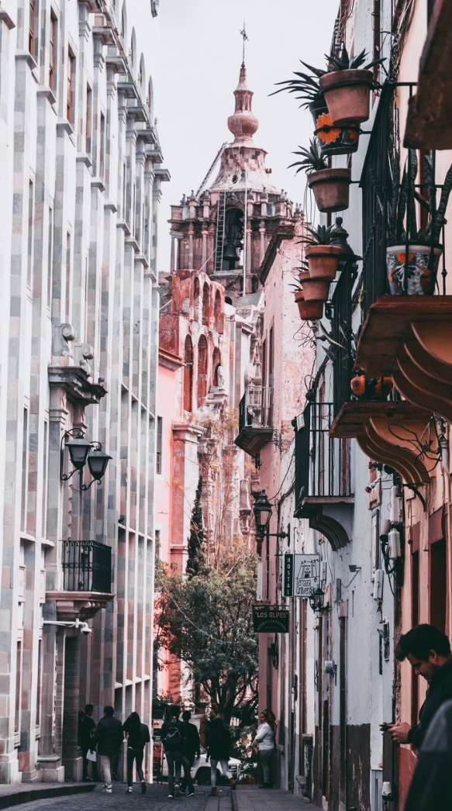
1
Introduction: My DLP during the Course
You will fill out and share your Passport during Chapter 0. Training. The Biography and Dossier are completed gradually during the course, at the end of each chapter. You will submit the pages corresponding to each chapter in the final step of the unit. With these selected pages per chapter, you will update your master file with your full portfolio. At the end of the course, you will submit your complete portfolio as the final product.
Llenarás y compartirás tu pasaporte durante el Capítulo 0. Training. La biografía y el dossier se completan gradualmente durante el curso, al final de cada capítulo. Entregarás las páginas correspondientes a cada capítulo en el paso final de la unidad. Con estas páginas seleccionadas por capítulo, actualizarás tu archivo maestro con tu portafolio completo. Al final del curso, entregarás tu portafolio terminado como producto final.

Slide 9





Section 2
My Language Passport

Slide 10

2
2
Passport: Introduction
The passport allows you to describe your language skills and
competences, qualifications and intercultural experiences. It is a self-assessment
document where you can detail your language proficiency regardless of whether
that proficiency was attained formally or informally. You can record all the
languages you can use in a greater or lesser extent. This may include partial
knowledge and skills in certain languages.
In this section you can describe information about languages you know, such as:
1. Your level in these languages
2. Certificates and degrees
3. Your linguistic and intercultural experiences
El pasaporte te permite describir tus habilidades y competencias
lingüísticas, calificaciones y experiencias interculturales. Es un documento de
auto-evaluación donde puedes detallar tu competencia de la lengua sin importar
si esa competencia se adquiriera formal o informalmente. Puedes grabar todas las lenguas que puedes utilizar de una manera más o menos extensa. Esto puede incluir conocimiento parcial y habilidades en ciertas lenguas.
En esta sección puedes describir las lenguas que conoces, por ejemplo:
1. Tu nivel de competencia en esas lenguas (CEFR)
2. Certificaciones y grados
3. Tus experiencias lingüísticas e interculturales
The Language Passport: https://www.coe.int/en/web/portfolio/the-language-passport

Slide 11
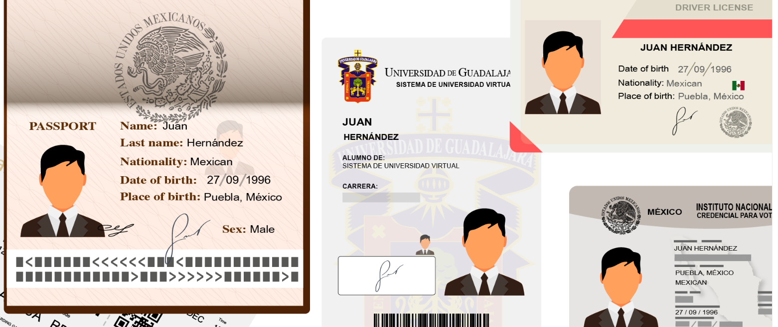
2
Passport: My Basic Information
My name is: / Mi nombre es: | I live in: / Yo vivo en: | Educational Program / Programa educativo
Fernando de Montanaro | Mexico City | LTEI
Date of Birth / Fecha de nacimiento | I speak / Yo hablo | Nationality / Nacionalidad
05 April 1980 | Spanish | Mexican

Slide 12
2
Passport: What I Speak and Where
In this section, you’ll write a brief description of the languages you speak with the places you learnt and practised them.
 | Spanish / Español | English / Inglés | Other / Otro | Other / Otro
With my friends and family I speak/ Con mis amigos y familiares hablo | Spanish | - | - | -
In courses in language schools in my hometown / En cursos en escuelas de lenguas en mi ciudad | Spanish | - | - | -
On trips or time in other countries / En viajes o estancias en otros países | Spanish | - | - | -
Other places, people or experiences / Otros lugares, personas o experiencias | Spanish | - | - | -

Slide 13
2
Passport: First Levels of CEFR
Read and reflect on your current ability in first three levels of The Common European Framework of Reference (CEFR).
Level group | Level | Description
A Basic user | A1 Breakthrough or Beginner | Can understand and use familiar everyday expressions and very basic phrases aimed at the satisfaction of needs of a concrete type. Can introduce themselves and others and can ask and answer questions about personal details such as where he/she lives, people they know and things they have. Can interact in a simple way provided the other person talks slowly and clearly and is prepared to help.
 | A2 Waystage or Elementary | Can understand sentences and frequently used expressions related to areas of most immediate relevance (e.g. very basic personal and family information, shopping, local geography, employment). Can communicate in simple and routine tasks requiring a simple and direct exchange of information on familiar and routine matters. Can describe in simple terms aspects of their background, immediate environment and matters in areas of immediate need.
B Independent user | B1 Threshold or Intermediate | Can understand the main points of clear standard input on familiar matters regularly encountered in work, school, leisure, etc. Can deal with most situations likely to arise while travelling in an area where the language is spoken. Can produce simple connected text on topics that are familiar or of personal interest. Can describe experiences and events, dreams, hopes and ambitions and briefly give reasons and explanations for opinions and plans.
Complete self-assessment grid: https://europass.cedefop.europa.eu/sites/default/files/cefr-en.pdf

Slide 14
2
Pasaporte: Primeros niveles del MCER
Lee y reflexiona sobre tu habilidad actual en los primeros tres niveles del Marco Común Europeo de Referencia (MCER).
Level group | Level | Description
A Usuario Básico | A1 Acceso | Es capaz de comprender y utilizar expresiones cotidianas de uso muy frecuente, así como frases sencillas destinadas a satisfacer necesidades de tipo inmediato. Puede presentarse a sí mismo y a otros, pedir y dar información personal básica sobre su domicilio, sus pertenencias y las personas que conoce. Puede relacionarse de forma elemental siempre que su interlocutor hable despacio y con claridad y esté dispuesto a cooperar.
 | A2 Plataforma | Es capaz de comprender frases y expresiones de uso frecuente relacionadas con áreas de experiencia que le son especialmente relevantes (información básica sobre sí mismo y su familia, compras, lugares de interés, ocupaciones. Sabe comunicarse a la hora de llevar a cabo tareas simples y cotidianas que no requieran más que intercambios sencillos y directos de información sobre cuestiones que le son conocidas o habituales. Sabe describir en términos sencillos aspectos de su pasado y su entorno, así como cuestiones relacionadas con sus necesidades inmediatas.
B Usuario Independiente | B1 Intermedio | Es capaz de comprender los puntos principales de textos claros y en lengua estándar si tratan sobre cuestiones que le son conocidas, ya sea en situaciones de trabajo, de estudio o de ocio. Sabe desenvolverse en la mayor parte de las situaciones que pueden surgir durante un viaje por zonas donde se utiliza la lengua. Es capaz de producir textos sencillos y coherentes sobre temas que le son familiares o en los que tiene un interés personal. Puede describir experiencias, acontecimientos, deseos y aspiraciones, así como justificar brevemente sus opiniones o explicar sus planes.
Cuadro completo de auto-evaluación: https://cvc.cervantes.es/ensenanza/biblioteca_ele/marco/cap_03_02.htm

Slide 15
2
Passport: My Current Abilities
Look at the sections of the CEFR on the previous pages and select the competences you have already acquired.
Level group | Level | Description
A Basic user | A1 Breakthrough or Beginner | I can understand and use familiar everyday expressions and very basic phrases aimed at the satisfaction of needs of a concrete type. ….. …..
 | A2 Waystage or Elementary | ….. ….. …..
B Independent user | B1 Threshold or Intermediate | ….. ….. ….. …..

Slide 16





Section 3
My Language Biography

Slide 17

3
My Language Biography: Introduction
Your biography describes your language learning experience and knowledge. This section will guide you through a process of reflection, where you will discover which techniques best help you learn languages. You will also identify the tools and recourses that will help you understand and produce in a foreign language. Finally, you’ll review and reflect on the course’s Can-do Statements, a series of short sentences that summarises your real-life skills in English.
Tu biografía describe tu experiencia y conocimiento en el aprendizaje de lenguas. Esta sección del portafolio te llevará a reflexionar sobre la manera en que aprendes una lengua extranjera, así como reconocer los recursos y herramientas que te ayudarán a comprender y producer en una lengua extranera. Finalmente, revisarás y reflexionarás sobre las declaraciones de saber-hacer, una serie de oraciones cortas que resume tus competencias de la vida real en inglés.
The Language Biography: https://www.coe.int/en/web/portfolio/the-language-biography

Slide 18
3
Biography: My Language Learning Experiences
In this section, you will provide basic information about your language learning past and reflect on how you learn well.
Language Lengua | Where? ¿Dónde? | Why? ¿Por qué? | How long? ¿Cuánto tiempo?
- | - | - | -
- | - | - | -
- | - | - | -
What do you enjoy about learning languages?
¿Qué disfrutas al aprender un idioma?
- Listening
- Interacting
- Collecting new words
- Learning about other traditions
- History of the language
- Films / Movies
- Travelling
- Acquire more knowledge
- ……………………………..
- ………………………........
Did you know? ... when learning a language you not only acquire new words, you also know another culture and other ways of life.
¿Sabías que? … al aprender una lengua no sólo adquieres nuevas palabras, también conoces otra cultura y otros modos de vida.

Slide 19

3
Biography: My Best Learning Scenario
How do I best learn language?
¿Cómo aprendo mejor una lengua?
- I write down new words.
- I repeat words or phrases.
- I read newspapers or magazines.
- I watch videos and films.
- I listen to music.
- I associate words with images.
- I do activities I enjoy
………………………..........
………………………..........
………………………..........
………………………..........
………………………..........
………………………..........
………………………..........
………………………..........
………………………..........
Where can I practice?
¿Dónde puedo practicar?
- Listening to the podcasts
- Reading magazines
- On social networks
- With my online assessor
- With my classmates
- When I travel
- Internet forums
………………………..........
………………………..........
………………………..........
………………………..........
………………………..........
………………………..........
………………………..........
………………………..........
………………………..........
“Tell me and I forget. Teach me and I remember. Involve me and I learn.” –Benjamin Franklin, Founding Father of the USA.

Slide 20

3
Biography: My Strengths
How do I notice the progress in my learning?
¿Cómo me doy cuenta del avance en mi aprendizaje?
- When I see it in My DLP
- When other people observe it
- When I understand without translations
- When I review my past work
- When I think in the language
- When speaking becomes easier
- When I feel more relaxed
………………………………………………….....
………………………………………………….....
………………………………………………………
………………………………………………….....
………………………………………………….....
………………………………………………………
………………………………………………....
How do I feel good about my learning?
¿Qué tan bien me siento en mi aprendizaje?
- When I find information on my own
- When I solve a real problem
- When I work with others
- When I practice frequently
- When I overcome obstacles
- When I find materials I like
- When I speak to foreigners
…………………………………………………..
…………………………………………………..
…………………………………………………..
…………………………………………………..
…………………………………………………..
…………………………………………………..
…………………………………………………..
On the following pages, you’ll read a course summary and complete the Can-do Statements at the end of each chapter.

Slide 21
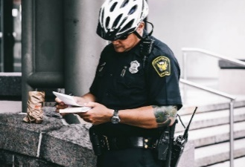




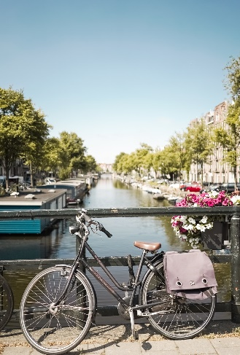


3
Biography: Learning Outcomes
Chapter IX: “Splitting the Fugitive”
Chapter XIII: “Like Water for Chocolate”
In Chapter IX, you’ll learn how to describe people. You have to give a description (physical appearance and personality) about yourself and others.
In Chapter XIII, you’ll learn to speak about something everyone loves: food. You have to describe and understand information about eating habits and food preferences.
Chapter X: “Home Alone”
Chapter XIV: “The Office”
In Chapter X, you’ll learn everything related to the home. You have to describe your favorite room in your house and your dream home.
In Chapter XIV, you’ll learn about different aspects of the working life. You have to fulfil two tasks:
to answer questions in a simple job interview and
to fill out a Curriculum Vitae form.
Chapter XI: “Vancity”
Chapter XV: “The Spectacular Now”
In Chapter XI, you’ll learn everything related to the exploration of a city. You have to follow and give instructions in a your new city of residence.
In Chapter XV, you’ll learn about indoor and outdoor activities, how to talk about actions happening at the moment of speaking and giving advice.
Chapter XII: “The Devil Wears Prada”
Chapter XVI: “Into the Wild”
In Chapter XII, you’ll learn the topics of shopping and clothing in two main tasks:
To ask for specific details of clothing items in a shop and to write a review about shopping and clothing preferences.
In Chapter XVI, you’ll learn about nature, sightseeing activities, modes of transportation and to use ‘to be’ in the past. You have to tell Hanna about your city: all the information she needs to know to have a good time there.

Slide 22
3
Biography: Resultados de aprendizaje
Capítulo IX: “Splitting the Fugitive”
Capítulo XIII: “Like Water for Chocolate”
En el Capítulo IX, aprenderás cómo describir a las personas. Tienes que dar una descripción (apariencia física y personalidad) sobre ti mismo y los demás.
En el Capítulo XIII, aprenderás las cosas principales sobre algo que todos amamos: la comida. Tienes que discutir sobre hábitos alimenticios y preferencias alimentarias.
Capítulo X: “Home Alone”
Capítulo XIV: “The Office”
En el Capítulo X, aprenderás todo lo relacionado con la casa. Tienes que describir tu habitación favorita en tu casa, así como el hogar de tus sueños.
En el Capítulo XIV, aprenderás varios aspectos
de la vida laboral y deberás realizar dos tareas:
responder preguntas en una entrevista de trabajo y completar un formulario de Curriculum Vitae.
Capítulo XI: “Vancity”
Capítulo XV: “The Spectacular Now”
En el Capítulo XI, aprenderás todo lo relacionado con la exploración de una ciudad: debes seguir y dar instrucciones en tu nueva ciudad de residencia.
En el Capítulo XV, aprenderás acerca de las actividades en interiores y al aire libre, cómo conversar acerca de las acciones que ocurren al momento de hablar, así como dar consejos.
Capítulo XII: “The Devil Wears Prada”
Capítulo XVI: “Into the Wild”
En el Capítulo XII, aprenderás sobre las compras y la ropa. Tienes dos tareas:
Solicitar detalles específicos de prendas de vestir en una tienda; escribir una reseña sobre compras y preferencias de ropa.
En el Capítulo XVI, aprenderás sobre la naturaleza, el turismo, los medios de transporte y cómo expresar acciones en pasado. Tienes que contarle a Hanna sobre tu ciudad: todo lo que necesita saber para pasar un buen rato allí.

Slide 23

3
Biography: Chapter IX
In Chapter IX, you’ll learn how to describe people in a range of ways as you give a description (physical appearance and personality) about yourself and others.
CHAPTER IX. Splitting the Fugitive
Listening / Comprensión Oral | I can do this Puedo hacer esto | Needs work Requiere trabajo
I can understand simple questions about personal information. Puedo entender preguntas simples de información personal. | Yes | No
I can understand identify the needs of the speaker using ‘have got’. Puedo identificar qué necesita el hablante a través del uso de ‘have got’. | Almost | A little
Speaking / Producción Oral
I can use common adjectives to describe nouns. Puedo usar adjetivos comunes para describir a alguien. | - | -
I can describe physical appearance. Puedo describir la apariencia física. | - | -
I can express resemblance between two people. Puedo expresar la similitude entre dos personas. | - | -

Slide 24
3
Biography: Chapter IX
CHAPTER IX. Splitting the Fugitive (continued)
Strategies / Estrategias | I can do this Puedo hacer esto | Needs work Requiere trabajo
I can use ‘have got’ to express possession or personal attributes. Puedo usar ‘have got’ para expresar posesión o atributos. | - | -
I can connect single nouns and adjectives using ‘and’. Puedo conectar sustantivos y adjetivos usando la conjunción ‘and’. | - | -
I can use the adverb ‘very’ to qualify physical description. Puedo usar ‘very’ para matizar la descripción física. | - | -
Reading / Comprensión Lectora
I can understand a short text about physical appearance and personality. Puedo comprender un texto corto sobre apariencia física y personalidad. | - | -
I can identify adjectives to describe someone in a short text. Puedo identificar adjetivos para describer a alguien en un texto corto. | - | -
Writing / Producción Escrita
I can provide elements about a physical appearance in a short text. Puedo proporcionar elementos de la apariencia física en un texto corto. | - | -
I can provide elements about personality in a short text. Puedo proporcionar elementos de personalidad en un texto corto. | - | -
I can express resemblance using ‘look like’, ‘alike’. Puedo expresar similitude entre personas usando ‘look like’, ‘to be alike’. | - | -

Slide 25

3
Biography: Chapter X
In Chapter X, you’ll learn everything related to the home. You have to describe your favorite room in your house and your dream home for the future.
CHAPTER X. Home Alone
Listening / Comprensión Oral | I can do this Puedo hacer esto | Needs work Requiere trabajo
I can follow short, simple written directions. Puedo seguir instrucciones cortas y simples. | - | -
I can understand and use numbers. Puedo comprender números. | - | -
I can understand a short interview about a house. Puedo comprender una entrevista corta sobre una casa. | - | -
Speaking / Producción Oral
I can locate the objects in a house. Puedo localizar objetos en una casaa,. | - | -
I can describe the rooms of a house. Puedo describir las habitaciones de una casa. | - | -

Slide 26
3
Biography: Chapter X
CHAPTER X. Home Alone (continued)
Strategies / Estrategias | I can do this Puedo hacer esto | Needs work Requiere trabajo
I can understand questions and instructions addressed carefully and slowly. Puedo comprender preguntas e instrucciones que se proporcionan de manera lenta y clara. | - | -
I can express quantities using ‘a, an, some, a couple of, a lot of, no’. Puedo expresar cantidades usando ‘a, an, some, a couple of, a lot of, no’. | - | -
Reading / Comprensión Lectora
I can follow short, simple written directions. Puedo seguir instrucciones cortas y simples. | - | -
I can locate an objet using ‘there is/are’ and prepositions of place. Puedo localizar un objeto usando ‘there is/are’ y preposiciones de lugar. | - | -
Writing / Producción Escrita
I can write a simple description of a room. Puedo escribir una descripción simple de una habitación. | - | -
I can write a short text about hobbies, likes and dislikes. I can locate an object Puedo escribir un texto corto sobre pasatiempos y gustos. | - | -

Slide 27

3
Biography: Chapter XI
In Chapter XI, you’ll learn everything related to the exploration of a city. You have to follow and give instructions in a your new city of residence.
CHAPTER XI. Vancity
Listening / Comprensión Oral | I can do this Puedo hacer esto | Needs work Requiere trabajo
I can understand where is something, provided the object is in the immediate environment. Puedo comprender dónde se encuentra algo, siempre y cuando el objeto esté cerca. | - | -
I can ask and follow simple instructions. Puedo preguntar y seguir instrucciones simples. | - | -
Speaking / Producción Oral
I can express actions in Present Continuous. Puedo expresar acciones en presente continuo (going to) | - | -
I can locate a place using prepositions of place. Puedo ubicar un lugar usando preposiciones de lugar. | - | -
Strategies / Estrategias
I can understand everyday expressions when they are delivered in clear and slow. Puedo comprender expresiones cotidianas cuando se mencionan de manera clara y lenta. | - | -
I can follow basic instructions that involve times, locations or numbers. Puedo seguir instrucciones básicas que refieren a hora, lugar o números. | - | -

Slide 28
3
Biography: Chapter XI
CHAPTER XI. Vancity (continued)
Strategies / Estrategias | I can do this Puedo hacer esto | Needs work Requiere trabajo
I can interact with a speaker but communication is sometimes repetitive and slow. Puedo interactuar con un hablante, pero a veces la comunicación es repetitiva y lenta. | - | -
I can identify homophones like ‘to, too, two’. Puedo identificar homófonos como ‘to, too, two’. | - | -
Reading / Comprensión Lectora
I can understand simple everyday signs in the city. Puedo comprender señalamientos simples de la ciudad. | - | -
I can identify and understand key information in a magazine article about a city. Puedo identificar y comprender información clave en un artículo de revista sobre una ciudad. | - | -
Writing / Producción Escrita
I can make a suggestion using ‘let’s’. Puedo hacer una sugerencia usando ‘let’s’. | - | -
I can describe the city where I live, mention the places I visit and their location. Puedo describer la ciudad donde vivo, mencionar los lugares que visito y dónde se ubican. | - | -

Slide 29

3
Biography: Chapter XII
In Chapter XII, you’ll learn the topics of shopping and clothing in two main tasks: To ask for specific details of clothing items in a shop and to write a review about shopping preferences.
CHAPTER XII. The Devil Wears Prada
Listening / Comprensión Oral | I can do this Puedo hacer esto | Needs work Requiere trabajo
I can understand information about shopping a simple conversation. Puedo comprender información sobre compras en una conversación simple. | - | -
I can understand figures, prices and times given slowly and clearly. Puedo comprender cifras, precios y horas cuando se mencionan de manera lenta y clara. | - | -
I can recognise times and places in very simple notes and text messages. Puedo reconocer horas y lugar en notas simples y mensajes de texto. | - | -
Speaking / Producción Oral
I can describe clothes. Puedo describir ropa. | - | -
I can ask information before buying something. Puedo preguntar información antes de comprar algo. | - | -
Strategies / Estrategias
I can give a simple description of an object or picture while showing it to others using basic words and phrases. Puedo proporcionar una descripción simple de un objeto o imagen mostrándola a otros y usando palabras y oraciones básicas. | - | -

Slide 30
3
Biography: Chapter XII
CHAPTER XII. The Devil Wears Prada (continued)
Strategies / Estrategias | I can do this Puedo hacer esto | Needs work Requiere trabajo
I can understand basic, formulaic expressions such as ‘Yes, No, Excuse me, Please, Thank you, Sorry’. Puedo comprender expresiones fijas y básicas como ‘Yes, No, Excuse me, Please, Thank you, Sorry’. | - | -
I can use ‘how much/how many’ to express quantities. Puedo usar ‘how much/how many’ para expresar cantidades. | - | -
I can understand and use numbers and prices. Puedo comprender y usar números y precios. | - | -
Reading / Comprensión Lectora
I can understand information in a short article about shopping. Puedo comprender información en un artículo corto sobre compras. | - | -
I can understand information in advertisements. Puedo comprender información en anuncios de publicidad. | - | -
Writing / Producción Escrita
I can write a short article about my shopping preferences. Puedo escribir un artículo corto sobre preferencias al comprar. | - | -

Slide 31

3
Biography: Chapter XIII
In Chapter XIII, you’ll learn to speak about something everyone loves: food. You have to describe and understand information about eating habits and food preferences.
CHAPTER XIII. Like Water for Chocolate
Listening / Comprensión oral | I can do this Puedo hacer esto | Needs work Requiere trabajo
I can understand what people order in a coffee shop. / Puedo entender lo que las personas ordenan en una cafetería. | - | -
I can get an idea of people’s eating preferences. / Puedo entender las preferencias alimenticias de las personas. | - | -
I can understand expressions used in a restaurant. / Puedo entender las expresiones utilizadas en un restaurante. | - | -
Speaking / Producción oral
I can discuss about my favorite food using vocabulary related to the topic. / Puedo hablar acerca de mi comida favorita utilizando vocabulario relacionado al tema. | - | -
I can discuss about food habits and preferences. / Puedo hablar acerca de hábitos y preferencias alimenticias. | - | -
Strategies / Estrategias
I can express my opinion when I know the topic. / Puedo expresar mi opinion cuando conozco acerca del tema. | - | -
I can interact with a person to ask for good and services. / Puedo interactuar con una persona para solicitar bienes y servicios. | - | -

Slide 32
3
Biography: Chapter XIII
CHAPTER XIII. Like Water for Chocolate (continued)
Reading / Comprensión escrita | I can do this Puedo hacer esto | Needs work Requiere trabajo
I can understand basic restaurant information in a menu. / Puedo entender Información básica de un restaurante un menú. | - | -
I can understand information from a letter, email, message the event to which I am being invited and the information about day, time and location. / Puedo entender información de una carta, correo electrónico, mensaje el evento al cual he sido invitado y lainformación acerca del día, hora y lugar. | - | -
I can get an idea of the content of a reading material, especially if there is visual support. / Puedo obtener una idea del contenido de una lectura, especialmente si tiene soporte visual. | - | -
Writing / Producción escrita
I can talk about food using countable and uncountable nouns. / Puedo hablar acerca de comida utilizando sustantivos contables y no contables. | - | -
I can write sentences related to food using cuantifiers. / Puedo escribir oraciones relacionadas a comida utilizando cuantificadores. | - | -
I can write about my food habits using expressions to refer to preferences. / Puedo escribir acerca de mis hábitos alimenticios utilizando expresiones que se refieran a preferencias. | - | -

Slide 33

3
Biography: Chapter XIV
In Chapter XIV, you’ll learn about different aspects of the working life. You have to fulfil two tasks:
to answer questions in a simple job interview and
to fill out a Curriculum Vitae form.
CHAPTER XIV. The Office
Listening / Comprensión oral | I can do this Puedo hacer esto | Needs work Requiere trabajo
I can converse about aspects of everyday life. / Puedo conserver sobre aspectos de la vida diaria. | - | -
I can identify specific information when people are talking about themselves. / Puedo entender información específica cuando las personas están hablando acerca de ellos mismos. | - | -
I can understand when people use polite expressions to talk about familiar topics. / Puedo entender cuando las personas utilizan frases simples y de cortesía para hablar acerca de temas comúnes. | - | -
Speaking / Producción oral
I can mention specific information when I talk about myself and aspects of my life. / Puedo mencionar Información específica cuando hablo de mi mismo(a) y aspectos de mi vida. | - | -
I can describe specific aspects of my life using simple words and basic phrases. / Puedo describir aspectos básicos de mi vida utilizando palabras sencillas y frases básicas. | - | -
I can talk about activities related to jobs using vocabulary and collocations related to this topic. / Puedo hablar acerca de actividades relacionadas a trabajo utilizando vocabulario y collocations | - | -
Strategies / Estrategias
I can follow up a conversation about habits, routines and household chores. / Puedo seguir una conversación sobre hábitos, rutinas y tareas del hogar. | - | -
I can participate in a conversation and respect turn-taking. / Puedo intervenir en una conversación respetando los turnos de habla. | - | -

Slide 34
3
Biography: Chapter XIV
CHAPTER XIV. The Office (continued)
Strategies / Estrategias | I can do this Puedo hacer esto | Needs work Requiere trabajo
I can express that I don’t understand in a conversation. / Puedo expresar que no entendí en una conversación. | - | -
Reading / Comprensión lectora
I can understand short texts on subjects of personal interest and supported by illustrations and pictures. / Puedo entender textos cortos acerca de temas de interes personal y con apoyo de ilustraciones e imagenes. | - | -
I can fill out specific formats with the information required, for example a resumé. / Puedo completar formatos específicos con la Información solicitada, por ejemplo un curriculum vitae. | - | -
I can identify specific information in an application form. / Puedo identificar información específica en una solicitud con un formato preestablecido. | - | -
I can find specific information presented in an advertisement. / Puedo encontrar información específica en un anuncio. | - | -
Writing / Producción escrita
I can use basic punctuation marks. / Puedo utilizar signos ortográficos básicos. | - | -
I can write about obligations using vocabulary, collocations and grammar structures related to the topic. / Puedo escribir acerca de obligaciones utilizando el vocabulario, collocations y estructuras gramaticales relacionadas al tema. | - | -
I can fill out an application form to apply for a job. / Puedo completar una solicitud para solicitar un empleo. | - | -
I can write an email with the information required. / Puedo escribir un correo con la Información solicitada. | - | -

Slide 35

3
Biography: Chapter XV
In Chapter XV, you’ll learn about indoor and outdoor activities, how to talk about actions happening at the moment of speaking and giving advice.
CHAPTER XV. The Spectacular Now
Listening / Comprensión oral | I can do this Puedo hacer esto | Needs work Requiere trabajo
I can identify actions in the moment of speaking and ongoing actions. / Puedo identificar acciones en el momento de habla y acciones que están ocurriendo. | - | -
I can listen to people discussing about the weather. / Puedo escuchar a otras personas hablar acerca del clima. | - | -
I can listen to people talk about indoor / outdoor activities. / Puedo escuchar a personas hablar acerca de actividades de esparcimiento. | - | -
Speaking / Producción oral
I can describe actions in the moment of speaking and ongoing actions. / Puedo describir acciones en el momento de habla y acciones que están ocurriendo. | - | -
I can describe specific aspects of my everyday life, for example indoor and outdoor activities. / Puedo describir aspectos de mi vida cotidiana, por ejemplo actividades cerradas o al aire libre. | - | -
I can use imperatives to give advice. / Puedo utilizar imperativos para dar consejos. | - | -
Strategies / Estrategias
I can take part in a simple conversation about familiar topics. / Puedo participar en una conversación simple acerca de temas comúnes. | - | -
I can give advice to other people using different phrases. / Puedo dar consejos a otras personas utilizando diferentes frases. | - | -

Slide 36
3
Biography: Chapter XV
CHAPTER XV. The Spectacular Now (continued)
Reading / Comprensión lectora | I can do this Puedo hacer esto | Needs work Requiere trabajo
I can understand the general content of an article. / Puedo entender el contenido general en un artículo. | - | -
I can identify specific information in an article. / Puedo entender Información específica en un artículo. | - | -
Writing / Producción escrita
I can write my opinion to discuss about familiar topics, for example my favorite type of weather. / Puedo escribir mi opinión acerca de temas comúnes, por ejemplo mi tipo favorito de clima. | - | -
I can write simple sentences to describe what people are doing at the moment of speaking. / Puedo escribir oraciones simples para describer lo que la gente está hacienda al momento de habla. | - | -
I can write a short text comparing two pictures: the environment and what people are doing. / Puedo escribir un texto corto para comparer dos imágenes: el contexto y lo que la gente está haciendo. | - | -

Slide 37

3
Biography: Chapter XVI
You’ll learn about nature, sightseeing activities, modes of transportation and to use the past simple. You have to tell Hanna about your city: all she needs to know to have a good time there.
CHAPTER XVI. Into the Wild
Listening / Comprensión oral | I can do this Puedo hacer esto | Needs work Requiere trabajo
I can identify concrete information, for example places and times. / Puedo entender información concreta, por ejemplo lugares y hora. | - | -
I can identify important information in a conversation. / Puedo identificar información importante en una conversación. | - | -
I can identify elements of cohesion in a conversation. / Puedo identificar elementos de cohesion en una conversación. | - | -
Speaking / Producción oral
I can use specific vocabulary to express time. / Puedo usar vocabulario específico para expresar tiempo. | - | -
I can discuss about sightseeing activities. / Puedo hablar acerca de actividades de recreamiento. | - | -
I can talk about travel and services. / Puedo hablar acerca de viajes y servicios. | - | -
I can discuss about the best ways of travelling to a place. / Puedo hablar acerca de las mejores maneras de viajar a un lugar. | - | -
I can talk about actions happening in the past. / Puedo hablar de acciones que ocurren en el pasado. | - | -
I can give specific information about my hometown. / Puedo proveer información específica acerca de mi ciudad natal. | - | -

Slide 38
3
Biography: Chapter XVI
CHAPTER XVI. Into the Wild (continued)
Strategies / Estrategias | I can do this Puedo hacer esto | Needs work Requiere trabajo
I can use liking words like “first” to create complex sentences in a text or in a conversation. / Puedo utilizer conectores como “first” para crear oraciones complejas en un texto o en una conversación. | - | -
I can use idioms related to travel and transportation. / Puedo utilizer idioms relacionados a viajes y transporte. | - | -
Reading / Comprensión lectora
I can identify specific information in a text. / Puedo identificar Información específica en un texto. | - | -
I can understand a simple text describing actions that take place in the past. / Puedo entender un texto simple describiendo acciones que toman lugar en el pasado. | - | -
I can get an idea of the content of a text. / Puedo obtener una idea del contenido de un texto. | - | -
I can identify specific information in a brochure. / Puedo identificar información específica en un folleto. | - | -
Writing / Producción escrita
I can write a text describing actions in the past using vocabulary to express time. / Puedo escribir un texto describiendo acciones en el pasado utilizando vocabulario para expresar tiempo. | - | -
I can write a short biography about people by describing actions in the past. / Puedo escribir una biografía corta acerca de personas utilizando acciones en el pasado. | - | -
I can write a short description of a place mentioning its basic geographic characteristics and leisure activities you can do there. / Puedo escribir una descripción corta de un lugar mencionando sus características geográficas básicas y actividades de esparcimiento que se pueden realizar. | - | -

Slide 39
3
Biography: Other Learning Competences
My Digital Language Portfolio isn’t limited to your work from the course; you can include other competences you have acquired outside of UdeG Virtual.
Mi portafolio digital de las lenguas no se limita a tu trabajo del curso; puedes incluir otras competencias que has adquirido fuera de UdeG Virtual.
BOOK II. “Linda in Real Life”
My other competences / Mis otras competencias
Listening / Comprensión Oral … | I can do this Puedo hacer esto | Needs work Requiere trabajo
I can …. Puedo … | - | -
I can …. Puedo … | - | -
I can …. Puedo … | - | -
Speaking / Producción Oral ….
I can …. Puedo … | - | -
I can …. Puedo … | - | -
I can …. Puedo … | - | -

Slide 40
3
Biography: Other Learning Competences
BOOK II. “Linda in Real Life”
My other competences / Mis otras competencias
Strategies / Estrategias … | I can do this Puedo hacer esto | Needs work Requiere trabajo
I can …. Puedo … | - | -
I can …. Puedo … | - | -
I can …. Puedo … | - | -
Reading / Comprensión Lectora …
I can …. Puedo … | - | -
I can …. Puedo … | - | -
I can …. Puedo … | - | -
Writing / Producción Escrita …
I can …. Puedo … | - | -
I can …. Puedo … | - | -
I can …. Puedo … | - | -

Slide 41





Section 4
Dossier of My Work

Slide 42

4
Dossier: Introduction
My Dossier is the section where you select and summarise examples of your best work. If you want more space, you can copy and paste the blank pages with the tables. It’s recommended to select 2 or 3 tasks per chapter with different types of files:
- The articles or texts that helped you write an email, a
text, answer questions,
a presentation, etc.
- Letters, emails, etc.
- Texts on particular topics.
- Photographs.
- Evaluated or revised work.
- Audio and video recordings.
- A personal word list.
- Examples of any reading.
- Reflections on experiences.
- Others.
Mi Dossier es la sección donde seleccionas y resumes ejemplos de tu mejor trabajo. Si deseas más espacio, puedes copiar y pegar las páginas en blanco con las tablas. Se recomienda seleccionar 2 o 3 tareas por capítulo con diferentes tipos de archivos:
- los artículos o textos que te ayudaron a escribir un correo, un
texto, responder preguntas, una presentación, etc.
- Cartas, correos electrónicos, etc.
- Textos de temas en particular.
- Fotografías.
- Trabajos evaluados o revisados.
- Grabaciones de audio y video.
- Una lista de palabras.
- Ejemplos de cualquier lectura.
- Reflexiones sobre experiencias
- Otros.

Slide 43
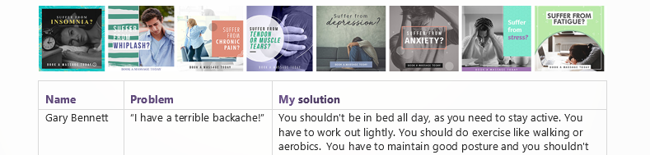
4
Dossier: Adding Work
In the column Name you have to mention the name of the task. In the column Description, you have to write a short description of the task.
In the column My Performance, add a description of your completion of the task. Finally, in the column Files, you can include screenshots of your work and links to your files, recordings or videos, etc.
En la columna Nombre agrega el nombre del trabajo. En la columna Descripción escribe una breve descripción de la tarea.
En la columna Mi Desempeño describe cómo fue tu desempeño/esfuerzo al realizar la tarea. Finalmente, en la columna Archivos puedes agregar capturas de pantalla de tu trabajo y enlaces a tus archivos, grabaciones o videos.
Name / Nombre | Description / Descripción | My Performance / Mi Desempeño
“Advice, Please!” | To read and offer solutions to medical problems. | Good: I used all the modal verbs in my answers.
Files / Archivos
Link to the original document: https://drive.google.com/file/d/1HLKbEQAX88bjcYPT9XVUEnfqe6G0npwG/view?usp=sharing

Slide 44

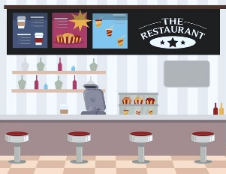



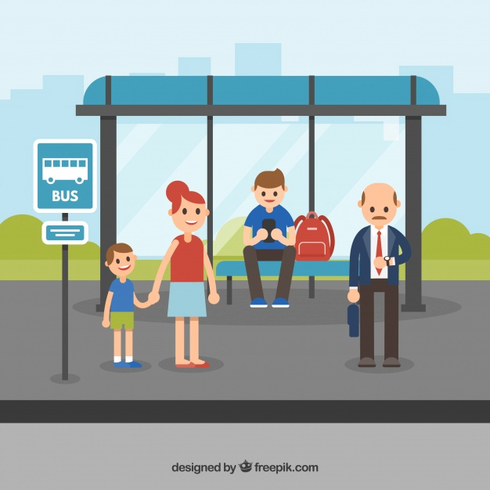




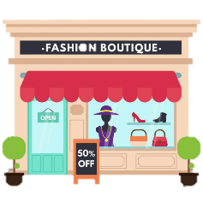
4
Dossier: Story Summary - Book II
Chapter IX: ‘Splitting the Fugitive’
Chapter XIII: ‘Like Water for Chocolate’
Vancity is a nice city and...Thief! Thief! You have to give a physical description about the thief who stole your cellphone. Complete the steps to catch the person responsible for this atrocious action!
In this chapter you’ll learn about something everyone loves: food. Hanna sent you a message about going to grab some food after shopping. Choose the best restaurant among the many places in the food court.
Chapter X: ‘Home Alone’
Chapter XIV: ‘The Office’
Hanna is out! You woke up and she’s gone! You are alone in the apartment, you’re the king in the north! Discover more about your apartment while you get ready to go out and have fun in the jungle, I mean, in Vancity.
You just noticed you need to find a part-time job during your studies in Canada. Hanna will help you prepare for your job hunting experience and adventure into the working world in English.
Chapter XI: ‘Vancity’
Chapter XV: ‘The Spectacular Now’
You just checked the calendar and Hanna’s birthday is soon! You want to buy her a present, so get ready to explore your new home town, Vancity. Check out the must see places in the city, but don’t forget to find the city mall!
Johnny Vancity is visiting your home country. He wants some recommendations about what indoor and outdoor activities he can do there. Do a presentation about it with the information required.
Chapter XII: ‘Devil wears Prada’
Chapter XVI: ‘Into the Wild’
It’s Hanna’s birthday! Go to the city mall (in Black Friday) to find the perfect present. Hanna loves fashion, a fine piece of clothing is the perfect gift for her!
This is the final chapter of the book II. Hanna is in some place in Mexico and Johnny Vancity is in Ajijic, Jalisco, it’s a crazy chapter!. They want to know more about Mexico and your own culture. .

Slide 45

4
Dossier: Resumen de la historia- Libro II
Capítulo IX: ‘Splitting the Fugitive’
Capítulo XIII: ‘Like Water for Chocolate’
Vancity es una ciudad bonita y ... ¡ladrón! ¡Ladrón! Tienes que dar una descripción física del ladrón que robó tu celular. ¡Completa los pasos para atrapar al responsable de esta atroz acción!
En este capítulo aprenderás sobre algo que todos amamos: la comida. Hanna te envió un mensaje sobre ir a comer algo después de hacer las compras. Elije el mejor restaurante entre los muchos lugares en el patio de comidas.
Capítulo X: ‘Home Alone’
Capítulo XIV: ‘The Office’
¡Hanna está fuera! Te despertaste y ella se ha ido! Estás solo en el apartamento, eres el rey en el norte. Descubre más sobre tu apartamento mientras te preparas para salir y divertirte en la jungla, es decir, en Vancity.
Necesitas encontrar un trabajo a tiempo parcial durante tus estudios en Canadá. Hanna te ayudará a prepararte para tu búsqueda de trabajo y aventuras del mundo laboral en inglés.
Capítulo XI: ‘Vancity’
Capítulo XV: ‘The Spectacular Now’
¡Acabas de revisar el calendario y el cumpleaños de Hanna es pronto! Quieres comprarle un regalo, así que prepárate para explorar tu nueva ciudad natal, Vancity. Conoce los nuevos lugares pero no olvides encontrar el centro comercial de la ciudad!
Johnny Vancity está visitando tu país de origen. Quiere recomendaciones sobre qué actividades interiores y exteriores puede realizar. Harás una presentación con la información requerida.
Capítulo XII: ‘Devil wears Prada’
Capítulo XVI: ‘Into the Wild’
¡Es el cumpleaños de Hanna! Ve al centro comercial de la ciudad (en Black Friday) para el regalo perfecto. A Hanna le encanta la moda, una prenda fina es el regalo perfecto para ella.
Este es el último capítulo del libro II. Hanna está en algún lugar de México y Johnny Vancity está en Ajijic, Jalisco, ¡es un capítulo loco! Quieren saber más sobre México y tu propia cultura. .

Slide 46

4
Chapter IX: ‘Splitting the Fugitive’
Learning Outcomes
Storyline: Vancity is a nice city and...Thief! Thief! You have to give a physical description about the thief who stole your cellphone. Complete the steps to catch the person responsible for this atrocious action!
Speaking
In this chapter, you’ll learn how to describe people. You have to give a description about yourself and others.
The Fugitive: give a physical description about somebody.
Listening
Use of English
Hanna’s friends: listen a monologue about someone giving a description about other (s).
‘Have got’ and ‘Have’ to express possession.
Reading
Vocabulary
Which Gollum are you?: read a quiz about personality.
Describing physical appearance.
Describing personality and interests.
Writing
Pronunciation
Guess who: write an email to describe physical appearance.
Describe family members’ personality
Question Form: Intonation.

Slide 47
4
Dossier: ‘Splitting the Fugitive’
Name / Nombre | Description / Descripción | My Performance / Mi Desempeño
- | - | -
Files / Archivos I

Slide 48
4
Dossier: ‘Splitting the Fugitive’
Name / Nombre | Description / Descripción | My Performance / Mi Desempeño
- | - | -
Files / Archivos II

Slide 49
4
Chapter X: ‘Home Alone’
Learning Outcomes
Storyline: Hanna is out! You woke up and she’s gone! You are alone in the apartment, you’re the king in the north! Discover more about your apartment while you get ready to go out and have fun in the jungle, I mean, in Vancity.
Speaking
In this chapter, you’ll learn everything related to a house. You have to describe your favorite room and dream house.
Home Alone: describe your favorite room of your house.
Listening
Use of English
There, there: listen to Johnny Vancity interviewing people about how is their house.
There + to be: affirmative, negative and question.
Demonstrative: this + singular nouns
Prepositions of place
.
Reading
Vocabulary
Home is where the heart is: read an article about strange houses.
Describing a house: rooms and furniture.
Quantifiers: a lot of / some / a couple of / no / a / the
Writing
Pronunciation
Is it different?: write a short text comparing two places of a house. Then, describe you dream house.
Short and long vowel sounds

Slide 50
4
Dossier: ‘Home Alone’
Name / Nombre | Description / Descripción | My Performance / Mi Desempeño
- | - | -
Files / Archivos I

Slide 51
4
Dossier: ‘Home Alone’
Name / Nombre | Description / Descripción | My Performance / Mi Desempeño
- | - | -
Files / Archivos II

Slide 52
4
Chapter XI: ‘Vancity’
Learning Outcomes
Storyline: ¡You just checked the calendar and Hanna’s birthday is soon! You want to buy her a present, so get ready to explore your new home town Vancity. Look around and check out the places in the city, but don’t forget to find the mall!
Speaking
In this chapter, you’ll learn everything related to a city: You have to follow and give instructions in a city.
Here, there and everywhere: ask and give information about how to get to different places in a city.
Listening
Use of English
In the city: listen to instruction following to get to a place. Let’s: listen to a conversation and identify polite forms.
Prepositional phrases
Imperatives with ‘er’ending
Adverbs ‘very’ and ‘soon’
Adverbs of place ‘here’ and ‘there’
Reading
Vocabulary
Let’s: To read “The guide of the good pedestrian” to follow advice.
Let’s go!: To identify the places in a city.
Places in the city, shops and shopping
Giving and following directions
Dimensions
Writing
Pronunciation
Metropolis: describe a city.
My hometown: describe their neighborhood.
describe places & Land of the Lost and map locations
The different /o/ u / e sounds

Slide 53
4
Dossier: ‘Vancity’
Name / Nombre | Description / Descripción | My Performance / Mi Desempeño
- | - | -
Files / Archivos I

Slide 54
4
Dossier: ‘Vancity’
Name / Nombre | Description / Descripción | My Performance / Mi Desempeño
- | - | -
Files / Archivos II

Slide 55

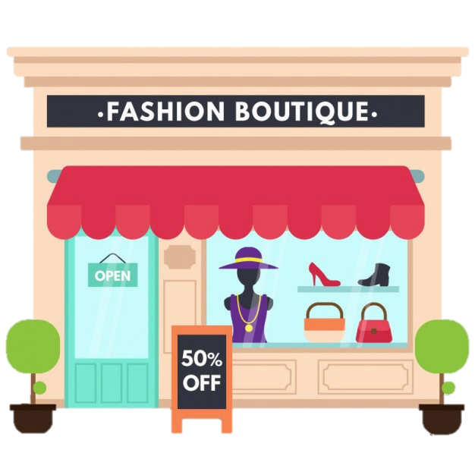
4
Chapter XII: ‘The Devil Wears Prada’
Learning Outcomes
Storyline: It’s Hanna’s birthday! Go to the city mall (in Black Friday) to find the perfect present. Hanna loves fashion, a fine piece of clothing is the perfect gift for her! First though, you’ll have to learn about clothes, style and how to dress the best.
Speaking
You’ll learn about shopping and clothing. You have two tasks: To ask for specific details of clothing items in a shop preferences.
Let’s go shopping: describe preferences about clothes and shopping.
The Devil Wears Prada (part 1): ask for prices.
Listening
Use of English
The Mall: listen to the speakers in a store announcing deals.
The Gift: listen to a conversation in a shop.
‘How much’ to ask for prices and costs.
Reading
Vocabulary
The Mall or Amazon?: read a blog post about advantages and disadvantages of buying things online.
Shops and Shopping
Clothes, patterns and materials. Idioms related to clothes and shopping
Writing short messages
Writing
Pronunciation
Hanna writes short online messages.
The Devil Wears Prada: write a review of his / her favorite shop.
/ou/ /or/ sounds.

Slide 56
4
Dossier: ‘The Devil Wears Prada’
Name / Nombre | Description / Descripción | My Performance / Mi Desempeño
- | - | -
Files / Archivos I

Slide 57
4
Dossier: ‘The Devil Wears Prada’
Name / Nombre | Description / Descripción | My Performance / Mi Desempeño
- | - | -
Files / Archivos II

Slide 58
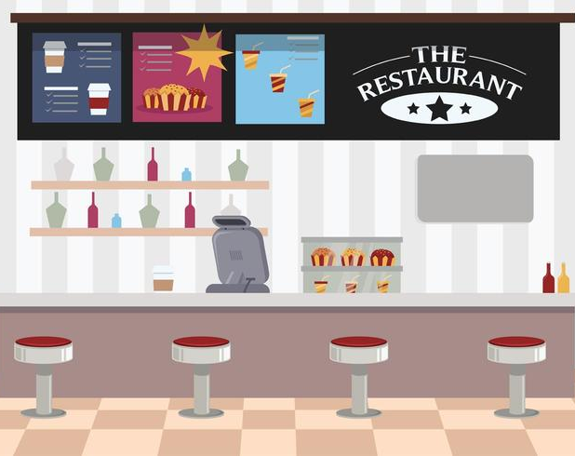
4
Chapter XIII: ‘Like Water for Chocolate’
Storyline: In this chapter you’ll learn the main things about something everyone loves: food. Hanna sent you a message about going to grab some food after shopping. Choose the best restaurant among the many restaurants in the food court.
Learning Outcomes
Speaking
In this chapter, you’ll learn about something everyone loves: food. You have to discuss about eating habits and food preferences.
What’s in your fridge?: describe what food and drinks are in your fridge.
Like Water for Chocolate: write about food preferences.
Listening
Use of English
May I take your order (part 1): listen to what people orders in a coffee shop. He reacts to the statements and recommends a restaurant.
Use of countable and uncountable nouns
Use of quantifiers: ‘a few’ / ‘a little’ / ‘much’ / ‘many’ / ‘some’ / ‘any’.
Reading
Vocabulary
You’re what you eat: read about different breakfasts and eating habits around the world.
Vocabulary of food and drinks:
fruits, vegetables,
meat and fish.
Writing
Pronunciation
Like Water for Chocolate: tell about his/her eating habits.
Stress and Intonation in Questions

Slide 59
4
Dossier: ‘Like Water for Chocolate’
Name / Nombre | Description / Descripción | My Performance / Mi Desempeño
- | - | -
Files / Archivos I

Slide 60
4
Dossier: ‘Like Water for Chocolate’
Name / Nombre | Description / Descripción | My Performance / Mi Desempeño
- | - | -
Files / Archivos II

Slide 61

4
Chapter XIV: ‘The Office’
Learning Outcomes
Storyline: You just noticed you need to find a part-time job during your studies in Canada. Hanna will help you prepare for your job hunting experience and adventure into the working world in English.
Speaking
In this chapter, you’ll learn different aspects about the working life
Employee of the month: Answer questions of specific personal information in a job interview.
Listening
Use of English
Job hunting: Listen to a podcast about a specific.
She’s not just a pretty face: Listen to a song about different jobs.
Modal verbs: ‘can’ / ‘have to’
Reading
Vocabulary
Read an article of people talking about their jobs.
Job search: Read advertisements to look for a job.
Vocabulary of jobs and the office.
Writing
Pronunciation
Write the obligations that a job requires. Fill out a job application form. Answer Hanna’s questions to express abilities using ‘can’/‘can’t’
Sounds with θ and ð

Slide 62
4
Dossier: ‘The Office’
Name / Nombre | Description / Descripción | My Performance / Mi Desempeño
- | - | -
Files / Archivos I

Slide 63
4
Dossier: ‘The Office’
Name / Nombre | Description / Descripción | My Performance / Mi Desempeño
- | - | -
Files / Archivos II

Slide 64


4
Chapter XV: ‘The Spectacular Now’
Learning Outcomes
Storyline: Johnny Vancity is visiting your home country. He wants some recommendations about what indoor and outdoor activities he can do there. You’ll make presentation on the topic and search for the information required.
Speaking
In this chapter, you’ll learn about indoor and outdoor activities, how to talk about actions happening at the moment of speaking and giving advice.
My favorite weather to never say never: discuss about indoor/outdoor activities and the weather.
Listening
Use of English
Listen to people discussing about the weather.
Listen to people to talk about indoor/outdoor activities they do.
Use of Present Continuous
Use of Present Simple vs Present Continuous
Imperatives to give advice
Reading
Vocabulary
Read an article about a Paralympic athlete.
Read an article about sports for different lifestyles.
Seasons & Weather
Sports and exercise (Olympic sports and Sporting events)
Verbs of movement
Writing
Pronunciation
What’s happening?: write riddles of actions that people are doing.
Sounds with /sh/ and /ch/ sounds

Slide 65
4
Dossier: ‘The Spectacular Now’
Name / Nombre | Description / Descripción | My Performance / Mi Desempeño
- | - | -
Files / Archivos I

Slide 66
4
Dossier: ‘The Spectacular Now’
Name / Nombre | Description / Descripción | My Performance / Mi Desempeño
- | - | -
Files / Archivos II

Slide 67

4
Chapter XVI: ‘Into the Wild’
Learning Outcomes
Storyline: This is the final chapter of Book II: “Linda in Real Life”. Hanna is in some place in Mexico and Johnny Vancity is in Ajijic, Jalisco. It’s definitely a crazy chapter!. They want to know more about Mexico, your culture and the traditions you maintain.
Speaking
In this chapter you’ll learn about nature, sightseeing activities, ways of transportation and to use to be in the past.
Write a short biography about famous painters.
Into the Wild: give information about his/her hometown.
Listening
Use of English
The Art of Travel: Listen to an interview about the best cities in Mexico to travel: what to do, where to go, where to stay.
To be: past and present tense
Reading
Vocabulary
Read an infographic about Australia. Planes, trains and automobiles: read a train ticket.
Geographical features (Nature): prepositions
Vocabulary to express time
Sightseeing activities
Travel and Services
Writing
Pronunciation
Write a postcard from a recent trip (the course provides pictures and information)
Write a short biography about famous people.
Recognize the use of /ss/ and /rr/ words: lesson / horror

Slide 68
4
Dossier: ‘Into the Wild’
Name / Nombre | Description / Descripción | My Performance / Mi Desempeño
- | - | -
Files / Archivos I

Slide 69
4
Dossier: ‘Into the Wild’
Name / Nombre | Description / Descripción | My Performance / Mi Desempeño
- | - | -
Files / Archivos II

Slide 70
4
Dossier: Other Files
Name / Nombre | Description / Descripción | My Performance / Mi Desempeño
- | - | -
Files / Archivos I

Slide 71
4
Dossier: Other Files
Name / Nombre | Description / Descripción | My Performance / Mi Desempeño
- | - | -
Files / Archivos II

Slide 72





End of My Language Portfolio II
“A special kind of beauty exists which is born in language, of language, and for language.” ‒ Gaston Bachelard

